Slide 1
APLIKASI PENERAPAN MANUAL HANDILI
Modul-2
Kegiatan Belajar -3

Slide 2
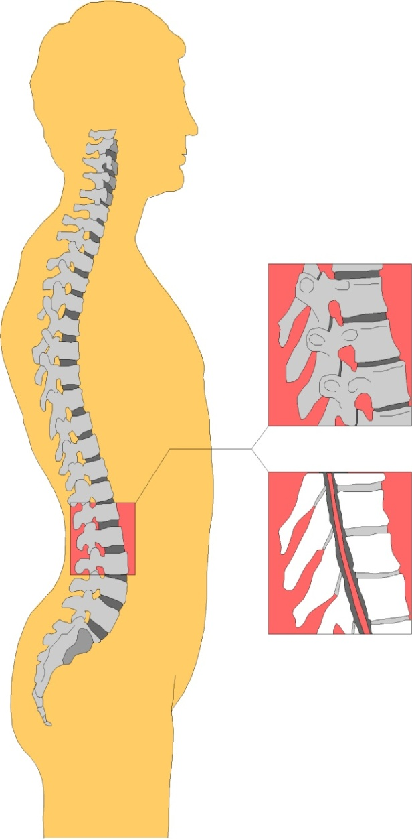
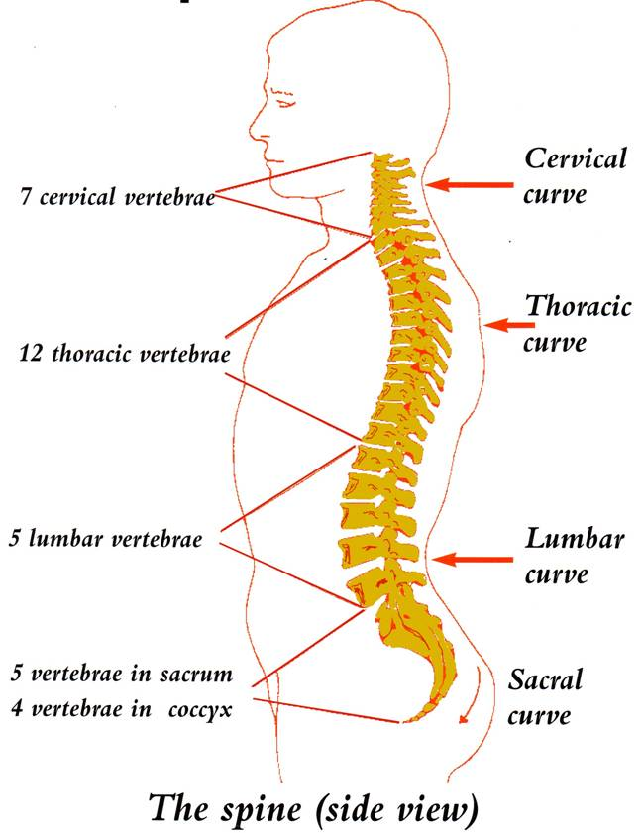
The Spinal Column
Cervical
Thoracic
Lumbar

Slide 4
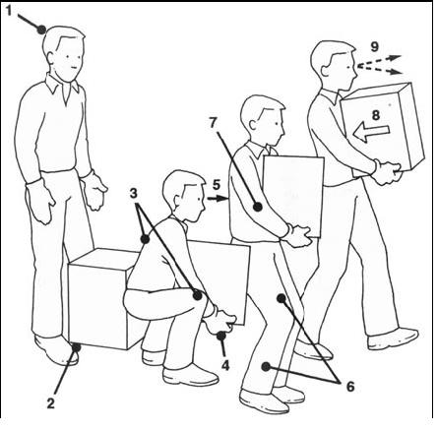

Slide 5
Material Handling
Mengangkat / Menurunkan
Mendorong / Menarik
membawa/Carrying
Berat dan Angkatan
Frekuensi Kegiatan/Frequency of Activities
Beban Pusat Gravitasi/Load Center of Gravity

Slide 6
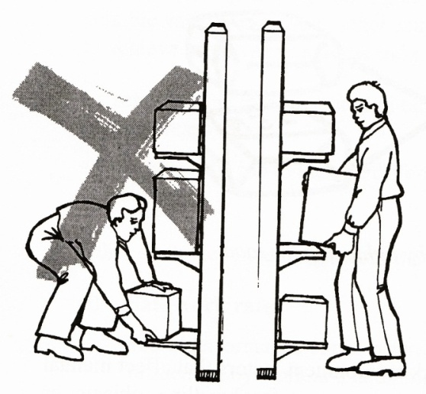
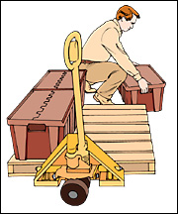
Manual Material Handling
CONTOH

Slide 7
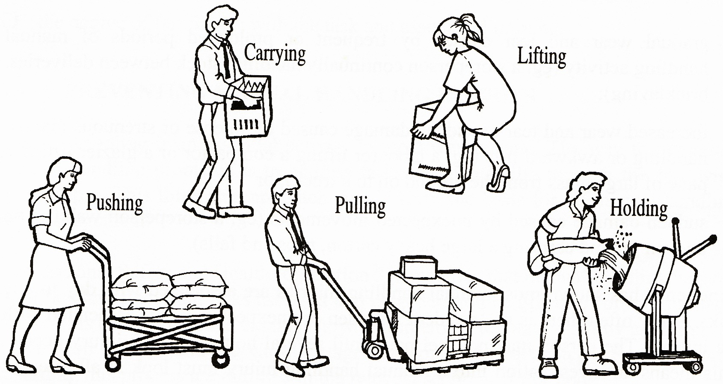
Pegangan harus tepat,
memegang diusahakan dengan tangan penuh dan memegang dg hanya beberapa jari yang dapat menyebabkan ketegangan statis lokal pada jari tersebut harus dihindarkan

Slide 8
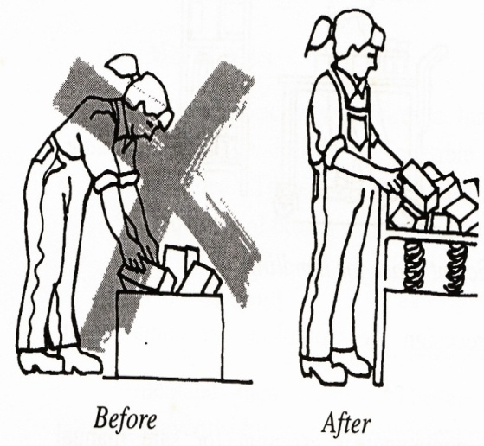
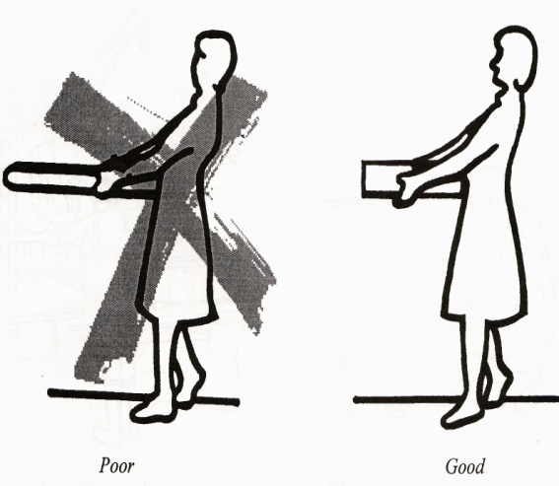

Slide 9
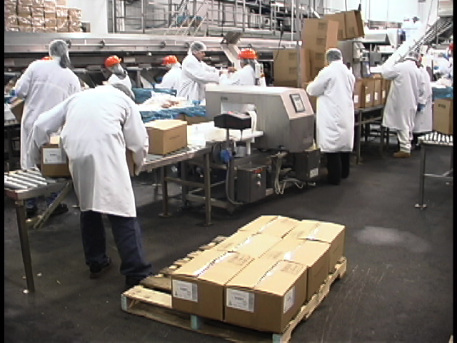
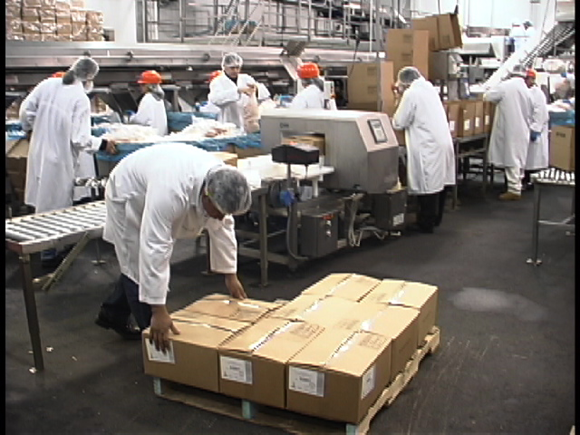
NIOSH Workshop
Start of Lift
End of Lift

Slide 10
Dilanjutakan dengan pergaan dalam bentuk video………………………….
Selamat …mengikuti……..

